Slide 1
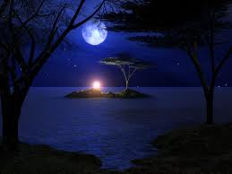
.
أحبتي الكرام اليوم سنسافر نحن وإياكم إلى القمر ونبتعد قليلاً عن سطح الكرة الأرضية
وزحمتها وضجيجها ..... فتعالوا معي لنتعرف على هذا الكوكب الجميل ..
والآن أربطوا الأحزمة حتى نقلع عن الأرض ولا تنسوا دعاء السفر ..

Slide 5
http://www.youtube.com/watch?v=IuOZlZKu-1E

Slide 6
والأن نرجع إلى الأرض حيث خلقنا منها

Slide 8
هيا يا أبطال ماذا تعرفون
عن القمر؟

Slide 9
ماذا نعني ” القمر جسم تابع ”

Slide 10
القمر ليس مصدر ضوء , اي لايشع ضوءا اذا كيف نرى القمر مضيء؟

